Slide 1
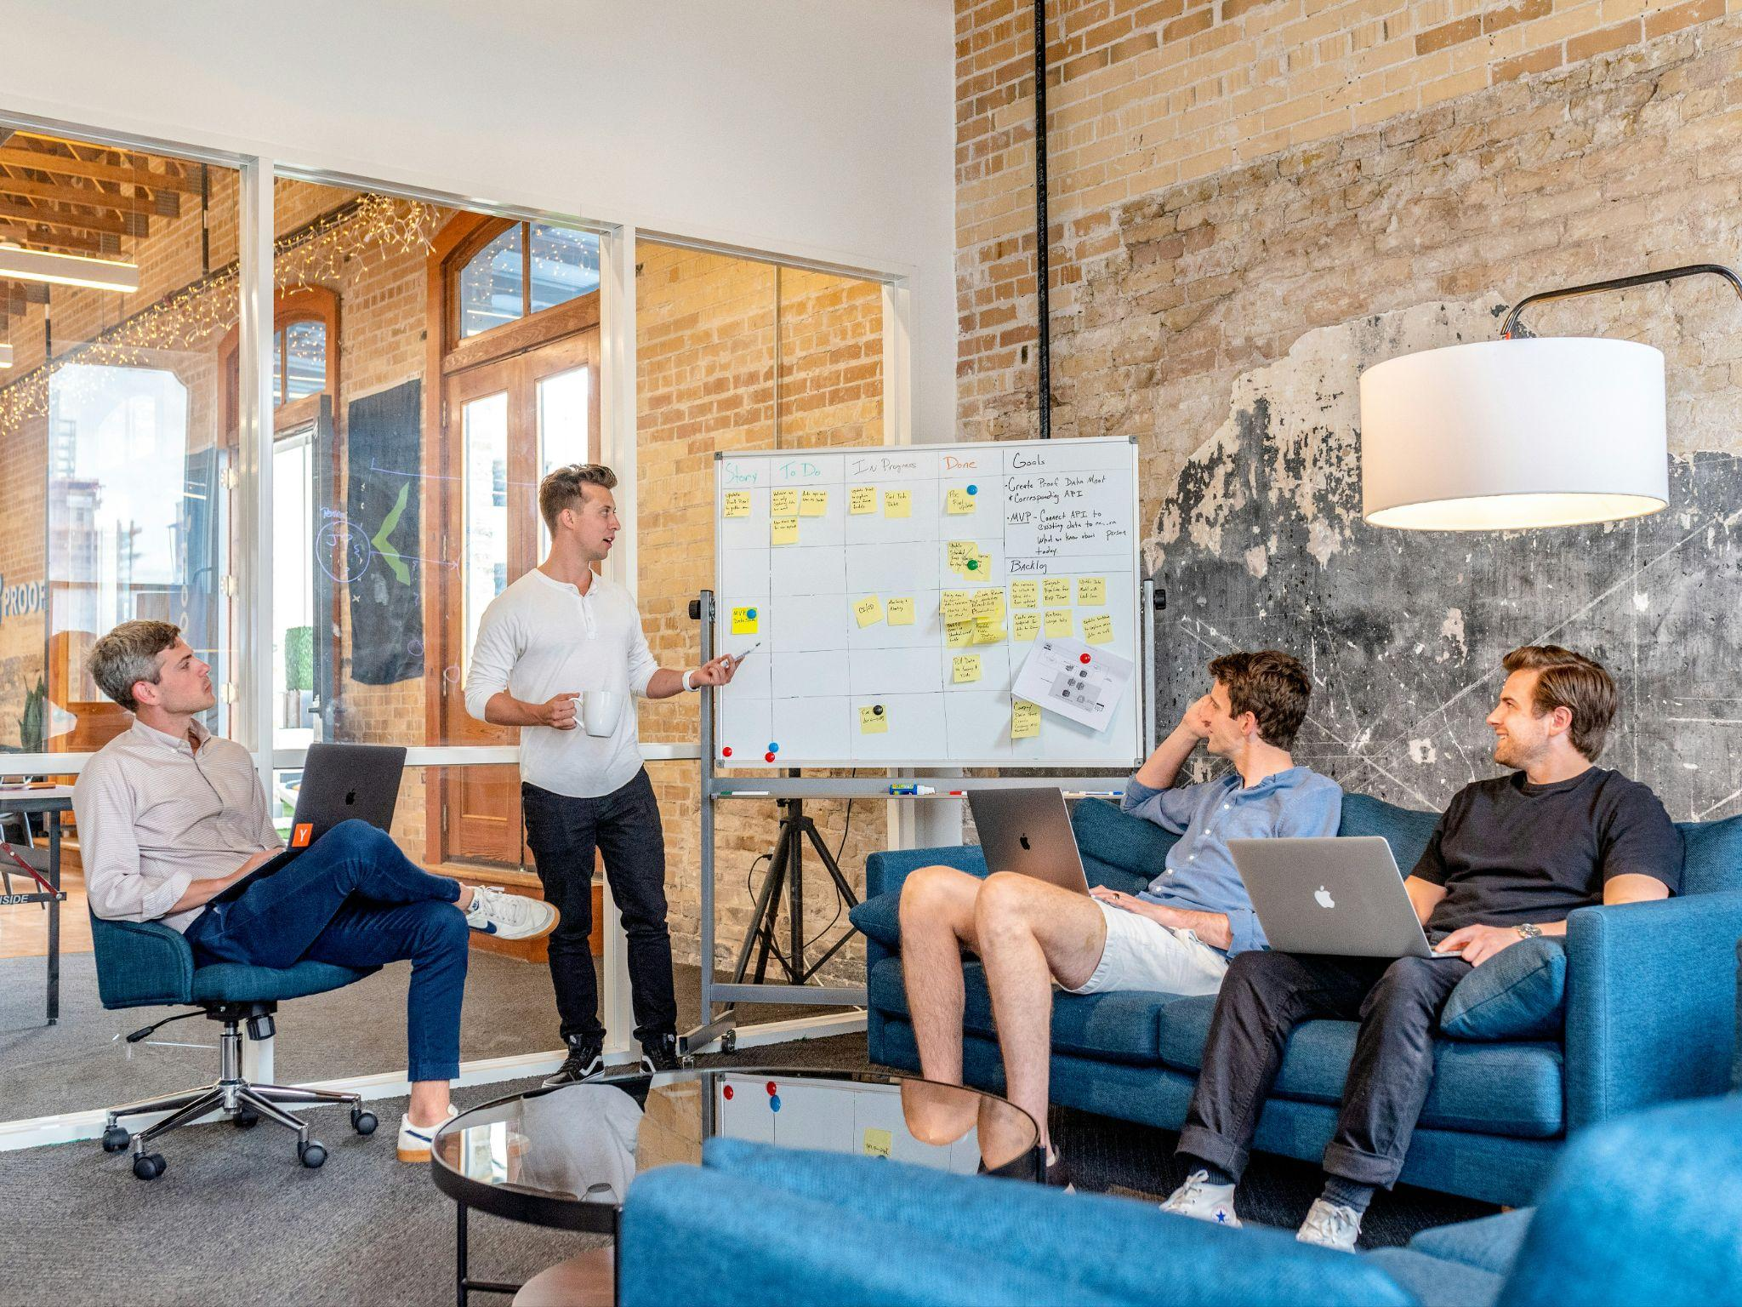
職場故事
(Animaze)

Slide 2
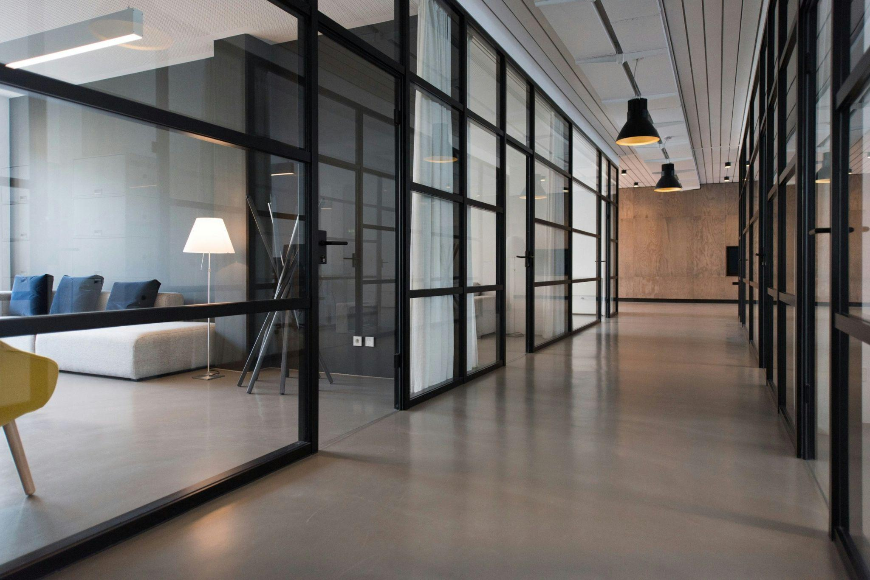
1.目標
Notes:
我曾在維晶科技擔任實習生，在通過面試後，我成功入職並參與了一個遊戲開發項目，目標是完成遊戲的小關卡設計。

Slide 3

2.阻礙
Notes:
然而，這條路並不平坦。我發現自己在遊戲引擎的使用和複雜的程式設計上還存在不少不足，這讓我感到有些力不從心，難以在短時間內達到團隊的期望。

Slide 4

3.努力
Notes:
為了實現目標，我決定加倍努力。我每天利用下班後的時間自學相關技術，並積極向資深同事請教問題。

Slide 5

4.結果
Notes:
經過數週的刻苦學習和不懈努力，我的表現逐漸得到團隊的認可。並成功完成小遊戲的設計，這一成果讓我對自己的能力有了更大的信心。

Slide 6

5.意外
Notes:
然而，就在專案即將進入最後測試階段時，一場意外發生了——主要負責的美術設計師因健康問題不得不暫時離開團隊，導致遊戲的視覺效果出現重大缺口，專案進度面臨嚴重延誤的危機。

Slide 7

6.轉彎
Notes:
面對這突如其來的困難，我沒有退縮。我迅速調整自己的工作重點，開始學習基本的美術設計知識，並與剩餘的團隊成員密切合作，共同解決問題。

Slide 8

7.結局
Notes:
在專案最終的展示中，雖然遊戲的視覺效果不如預期，但整體質量依然獲得了公司高層的肯定。我的努力和靈活應對得到了大家的一致讚賞，另外一位和我一起的負責同一專案的實習生也因此獲得了轉正的機會。

